Slide 1

Mecanismos para el diseño e implementación de NAMAs
Alejandro Miranda Velazquez
LAC Regional Workshop on Nationally Appropriate Mitigation Actions
Santiago, Chile, Septiembre 14-15, 2015

Slide 2

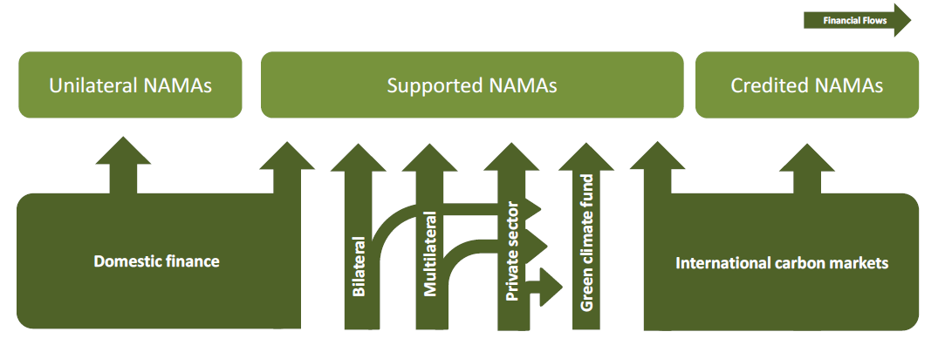
Introducción: Financiamiento de NAMAs
Existen varias fuentes y modalidades de financiamiento para la implementación de NAMAs.
Fuente: IISD, 2013

Slide 3
Fases diferentes, fuentes diferentes
Fase 1:
Identificación y Priorización
Fase 2:
Diseño y desarrollo
Fase 3:
Implementación
Préstamos concesionales / Donaciones / Asistencia Técnica
Préstamos concesionales / Financiamiento del Sector Público y Privado
Donaciones / Asistencia Técnica / Préstamos
Fase 4:
Monitoreo, Reporte y Verificación
Donaciones / Asistencia Técnica
Hasta la fecha, la mayoría de los recursos se han dirigido a las fases de “Diseño y Desarrollo”

Slide 4
Algunas fuentes internacionales de Asistencia para la Identificación, diseño y desarrollo de NAMAs
  Climate Technology Centre and Network (CTCN)
  Partnership for Market Readiness – Banco Mundial
  Mitigation and Implementation Network (MAIN) – Banco Mundial, CCAP
  NAMA Partnership
  Climate Development Knowledge Network (CDKN)
  Programa de Desarrollo de Capacidades en Estrategias Bajas en Emisiones - PNUD
  Asistencia Técnica de Bancos Multilaterales (Banco Mundial, BID, CAF) y agencias de desarrollo (GIZ)

Slide 5
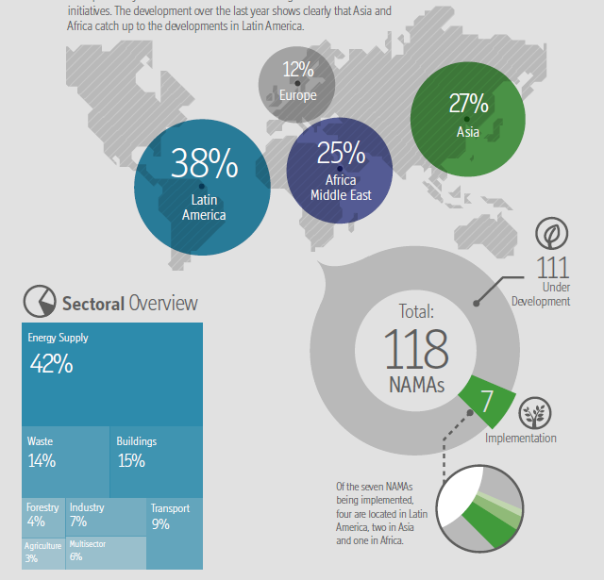
¿Cómo cerrar el gap entre la preparación y la implementación?
Panorama Mundial en el diseño de NAMAs
Latinoamérica ha cumplido, es la región con el mayor número de NAMAs diseñados (38%) y en busca de financiamiento para su implementación;
De los 7 NAMAs en implementación, 4 están en Latinoamérica
Fuente: Ecofys, “Annual Status Report on NAMAs, november 2014”

Slide 6
Algunas fuentes internacionales de Financiamiento de NAMAs
Fuente | Tipo de apoyo
Austrian NAMA Initiative | Subvenciones
BNDES Amazon Fund | Subvenciones
Climate-related ODA funding | Subvenciones, préstamos blandos
Green Climate Fund | Subvenciones, préstamos concesionales, inversión en capital (equity) y garantías
GEF | Subvenciones, préstamos blandos
International Climate Initiative | Subvenciones, préstamos, asistencia técnica
Latin American Investment Facility | Subvenciones, préstamos
NAMA Facility | Subvenciones, asistencia técnica
NEFCO Carbon Finance and Funds | Subvenciones
  La cantidad de países y organizaciones que financian NAMAs está a la alza
  A continuación se destacan algunos ejemplos de potenciales fuentes de financiación internacional
Fuente: FAO, 2015

Slide 7
Green Climate Fund
Mecanismo Financiero de la Convención Marco de Naciones Unidas sobre el Cambio Climático;
Objetivo: contribuir de manera ambiciosa a la consecución de los objetivos de mitigación y adaptación al cambio climático de la comunidad internacional;
Capital: USD 9800 millones comprometidos / USD 5800 firmados;
Asignación de recursos: 50% de los recursos serán dispuestos para adaptación y 50% para la mitigación, se espera que en la asignación exista equidad en la distribución regional;
Tipo de instrumentos financieros disponibles: Grants, créditos concesionales, inversión en capital (equity) y garantías.

Slide 8
Green Climate Fund – Tipología Proyectos
a) Proyectos de Mitigación (Reducción de emisiones a partir de)
Generación y acceso a la Energía
Transporte bajo en emisiones
Ciudades, industrias y construcciones
Bosques y uso del suelo
b) Proyectos de Adaptación (Incremento de la resiliencia de)
Comunidades y poblaciones más vulnerables
Salud y bienestar, agua y seguridad alimentaria
Infraestructura resiliente
Ecosistemas y servicios ecosistémicos

Slide 9
Green Climate Fund – Criterios de Inversión
Potencial impacto para lograr los objetivos del Fondo (desarrollo bajo en carbono y resiliente al clima);
Potencial para provocar “cambio de paradigma” (el grado en el que la actividad puede catalizar el impacto más allá de un solo proyecto o programa);
Potencial para promover el desarrollo sostenible (cobeneficios y prioridades);
Necesidades del receptor de recursos (vulnerabilidad y necesidades financieras del país y población);
Propiedad de los países (el país beneficiario debe ser el propietario de los proyectos y se debe promover su desarrollo institucional, así como capacidades para implementar políticas y estrategias sobre el clima);
Eficiencia y eficacia (capacidad para apalancar recursos adicionales, en el caso de proyectos de mitigación).

Slide 10
Green Climate Fund – Términos Financieros
Sector Público
Plazo: hasta 20 años;
Período de gracia: 5 años;
Interés: entre 0.25 y 0.75%
b) Sector Privado
Caso por caso
Tasa de Interes = Least concessional interest rate offered to the public sector (e.g. 0.75 per cent or cost of borrowing whichever is greater) + Credit risk premium (excluding sovereign risk) ‒ adjusted for concessionality premium commensurate with impact

Slide 11
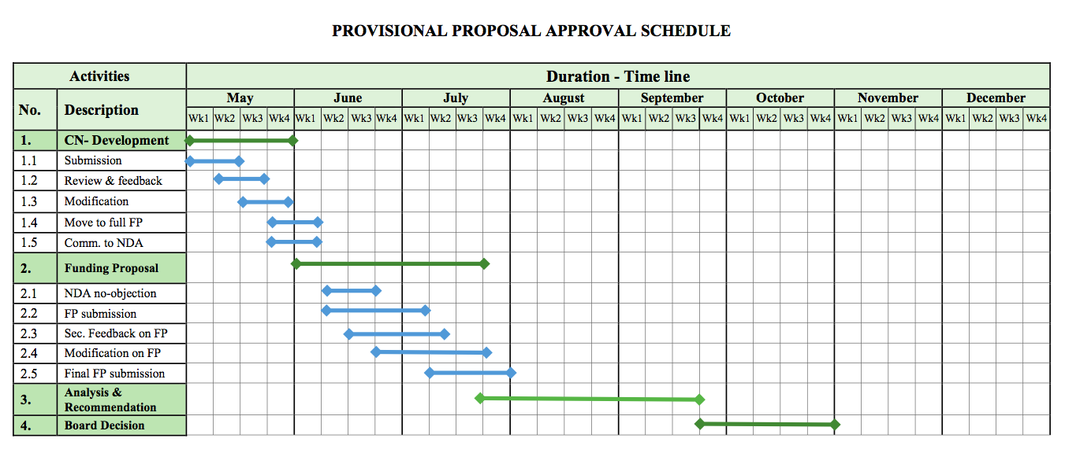
Green Climate Fund – Cronograma COP 21
En Noviembre se anunciará la lista de los primeros proyectos seleccionados por el Fondo

Slide 12
Reflexiones
  El financiamiento de Fondos Climáticos Internacionales y/o de Bancos de Desarrollo Multilaterales no será suficiente para realizar el cambio transformacional, es fundamental la participación del sector privado;
  El Sector Público debe jugar un papel de articulador y estimular la participación del sector privado, por ejemplo a través de:
Política estable y mecanismos comerciales claros y transparentes (marcos regulatorios)
Incentivos (p.ej., extensión de impuestos y/o aranceles)
Eliminación de barreras
Rentabilidad y Bajo riesgo
Fuente: FAO, 2015
Notes:
http://www.slideshare.net/FAOoftheUN/module-5financingmechanismssourceslearningtoolnam-asinag62015

Slide 13
Mecanismos de asistencia para el diseño e implementación de NAMAs de CAF

Slide 14
Financiamiento CAF - 2014
USD $ 11.724 MM
Otros Proyectos de
Gestión Ambiental
US$ 356,6 MM
Meta 2020:
50%
Adaptación + Mitigación
US$ 105,3 MM
Mitigación
USD $1.101,1 MM
Adaptación
US$ 1.246,5 MM
USD $2.810 MM – 24%

Slide 15
Fondo de Asistencia Técnica para el diseño de NAMAs
Objetivo: Apoyar a los países latinoamericanos, miembros de CAF, en el diseño y preparación de NAMAs.
  Se apoyó en el desarrollo de varias Ideas Concepto de NAMAs (Panamá – Renewable Energy, Peru y Uruguay – Sustainable Housing, Ecuador – Waste Management) y la estructuración de la NAMA de Probiomasa en Argentina y de Refrigerantes en Colombia.
  Actualmente estamos apoyando a Chile en el diseño del sistema MRV y calculo de la línea base de la NAMA de Transporte Sostenible de la Zona Verde de Santiago y a Panama en la estructuración de 2 NAMAs, la NAMA de Movilidad de la ciudad de Panamá y la NAMA de Eficiencia Energética de Panamá.
  Se apoyó a varios países de la región en el diseño y estructuración de propuestas para el NAMA Facility (Argentina, Uruguay, Chile, entre otros).

Slide 16
Fondo de Asistencia Técnica para el diseño de NAMAs
Otras actividades relacionadas:
  Se está trabajando con Guatemala y Honduras en el desarrollo de sus INDCs.
  Se financió la huella de carbono y agua de las Ciudades de La Paz, Lima y Quito.

Slide 17
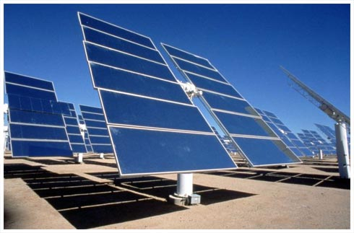
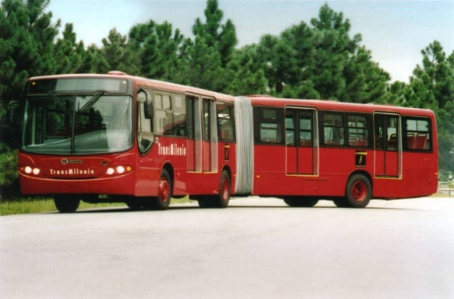
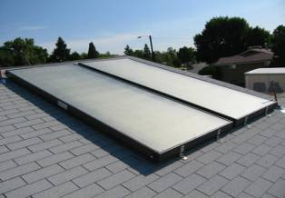
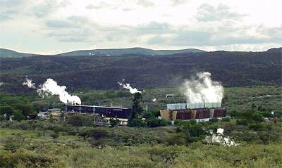

Fondo de Asistencia Técnica para el diseño de NAMAs
Criterios de Eligibilidad:
Sector
Consistencia con las Políticas Nacionales
Respaldo político y financiero del Gobierno y otros actores (p.ej. cámaras industriales)
Contribución al Desarrollo Sustentable
Factibilidad Técnica & Económica
Factibilidad Institucional
Potencial de Mitigación
Posibilidad de establecer un MRV

Slide 18


Implementación de NAMAs – Acreditación ante Fondos Climáticos
Global Environment Fund
Enfocado al sector energético, ambiental y a los recursos naturales;
Green
Climate
Fund
Enfocado a maximizar el impacto de sus inversiones en temas de adaptación y mitigación al cambio climático.
Fondo de Adaptación
Financia proyectos y programas concretos de adaptación para países en desarrollo, participes del Protocolo de Kioto;
Recursos articulados por el Fondo: aprox. US $3.000 MM (1991-2014)
Recursos articulados por el Fondo: US $465,7 MM
Operativo a partir de 2015, cuenta con USD 9,800 millones. En noviembre se darán a conocer los primeros proyectos que financiará el Fondo.
Co-financiación apalancada: US $15.225 MM

Slide 19
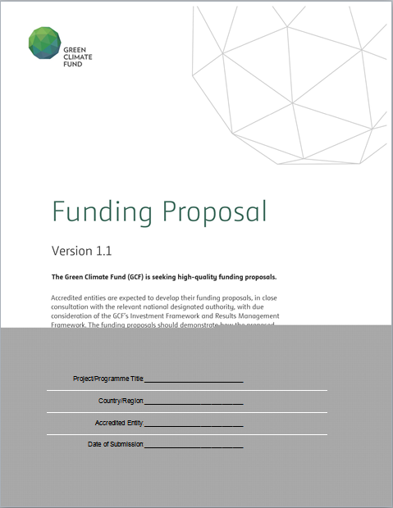
Implementación de NAMAs – Green Climate Fund
Acreditación CAF: 9/Julio/ 2015;
Tipo de Proyectos: Large – hasta USD 250 M / Riesgo Ambiental categoria “A”;
Tipo de instrumentos acréditados: Grants, créditos concessional, equity y garantías (todos los disponibles)
Con el Fondo de Asistencia Técnica se puede apoyar, a los Países miembros de CAF, a estructucturar los Proyectos de acuerdo con los requerimientos del GCF (Funding Proposal)

Slide 20
Implementación de NAMAs – Líneas de Financiamiento Concesionales
En los últimos 10 años, CAF ha ejecutado más de 10 Facilidades Verdes, las cuales han ayudado a financiar más de 30 proyectos en Latinoamérica, apalancando cerca de 1,500 MM USD. Algunos ejemplos.
Línea de Crédito | Descripción
KFW – Cambio Climático | Línea de crédito por USD 195 MM, parcialmente comprometida, para financiar proyectos que tengan un componente de cambio climático.
KFW – Línea de eficiencia energética | Línea de crédito por USD 120 MM, parcialmente comprometida, para proyectos de eficiencia energética del lado de la demanda.
KfW – línea de crédito para agua y saneamiento | Facilidad concesional estimada en USD 150 MM destinada a financiar proyectos en los sectores de agua y saneamiento y que puedan comprobar reducciones de emisiones de CO2. Cuenta con asistencia técnica de 4 MM Euros de LAIF.
Nordic Investment Bank | Línea de crédito por USD 60 MM destinada a financiar proyectos que sean amigables con el medio ambiente.
Agence Française de Développement | Facilidad estimada en EUR 100 MM destinada a financiar proyectos en Ciudades y Cambio Climático con reducciones de emisiones de CO2.

Slide 21
Implementación de NAMAs – Facilidad de Financiamiento Climático Basado en Desempeño
  Objetivo: Evitar la emisión de 1,000,000 tCO2e hasta el 31 de diciembre de 2021
  Mecanismo: Otorgar incentivos económicos (subsidios) para la implementación de Proyectos Piloto que puedan servir como ejemplo al sector;
    El incentivo se entregará de manera ex-post con base en la cantidad de dióxido de carbono que evite el proyecto ($/tCO2e)
    El monto del incentivo dependerá del tipo de tecnología que se implemente
  Recursos: Se cuenta con 10 millones de Euros para implementar 2 Mecanismos Sectoriales de Mitigación, es decir, hasta 5 millones para cada mecanismo. Los recursos provienen de una la Comisión Europea, a través de la Facilidad de Financiamiento para Latinoamérica.

Slide 22
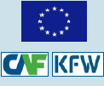
Implementación de NAMAs – Facilidad de Financiamiento Climático Basado en Desempeño
MECANISMO SECTORIAL DE MITIGACIÓN
Fomenta el desarrollo sostenible y bajo en carbono de la región
Diseño del mecanismo y desarrollo de capacidades para la implementación (Asistencia Técnica € 1 MM)
Diseño del “Concepto de Implementación”
Elaboración de Estudios adicionales
Diseño del Mecanismo de MRV
Monitoreo y Verificación de las emisiones (5 años)
Incentivos económicos totales para 3 a 5 proyectos piloto bajo el mecanismo (€ 4 MM)
Subsidio de X número de proyectos hasta alcanzar la meta de reducción de emisiones (p.ej. 500.000 tCO2e)
Líneas de financiamiento por CAF

Slide 23
¡Muchas gracias por su atención!
Alejandro Miranda
Ejecutivo Principal, Unidad de Cambio Climático
CAF - Banco de Desarrollo de América Latina
amiranda@caf.com
www.caf.com

